Slide 1
Лабораторная работа №4
Тема: “Лабораторная работа: Bayesian Networks на примере датасетаMushroom Classification”
Сидоров Дмитрий Денисович
М8О-309Б-23

Slide 2
Bayesian Networks
Bayesian Network - это вероятностная графовая модель, у которой узлы это переменные, причино-следственные зависимости обозначаются стрелками. Количественные зависимости задаются таблицей условных вероятностей
Bayesian Network используется для:
Классификации
Прогнозирования
Моделирования неопределенности
Объяснения зависимости между признаками

Slide 3
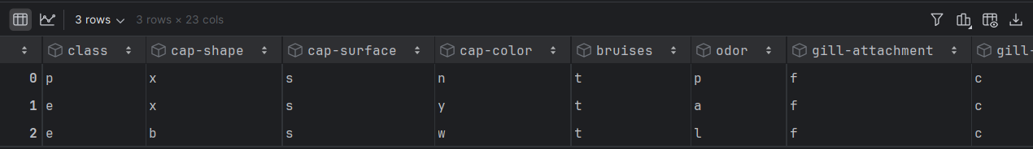
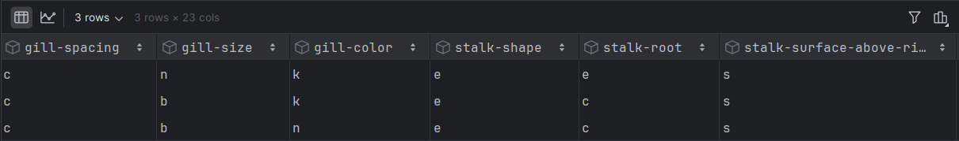
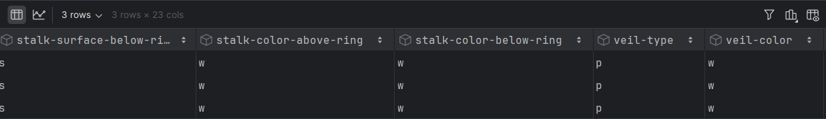
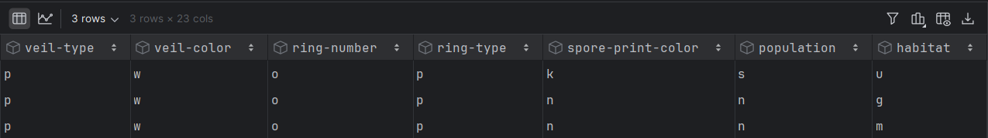
Описание датасета
Датасет: Mushroom Classification. Он содержит 8124 строки, 23 столбца, из которых class и 22 признака
Признаки: все категориальные
Классы: съедобные 52%, ядовитые 48%

Slide 4
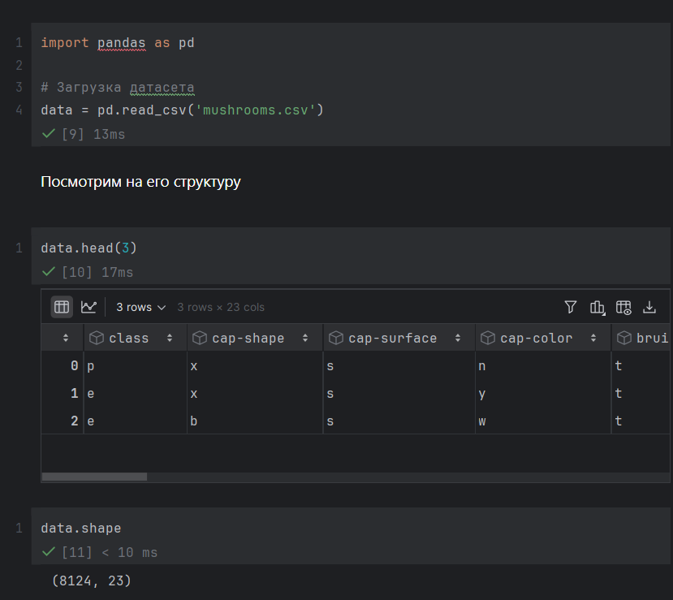
Загрузка датасета

Slide 5
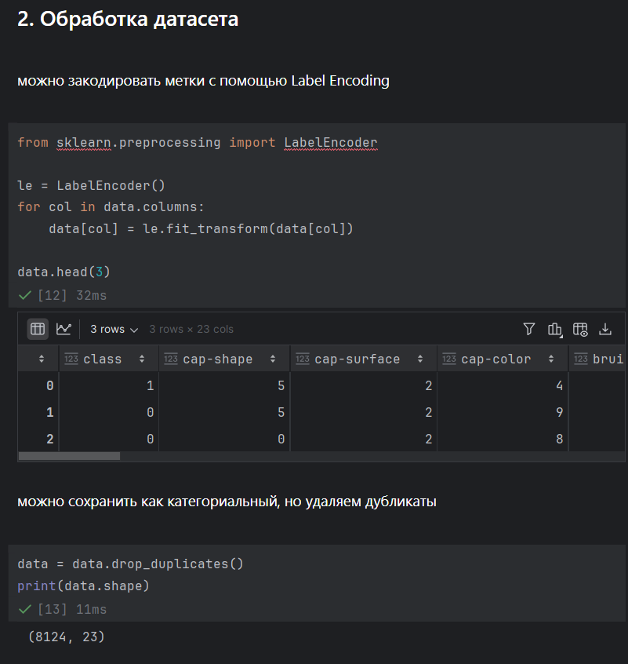
Обработка датасета

Slide 6
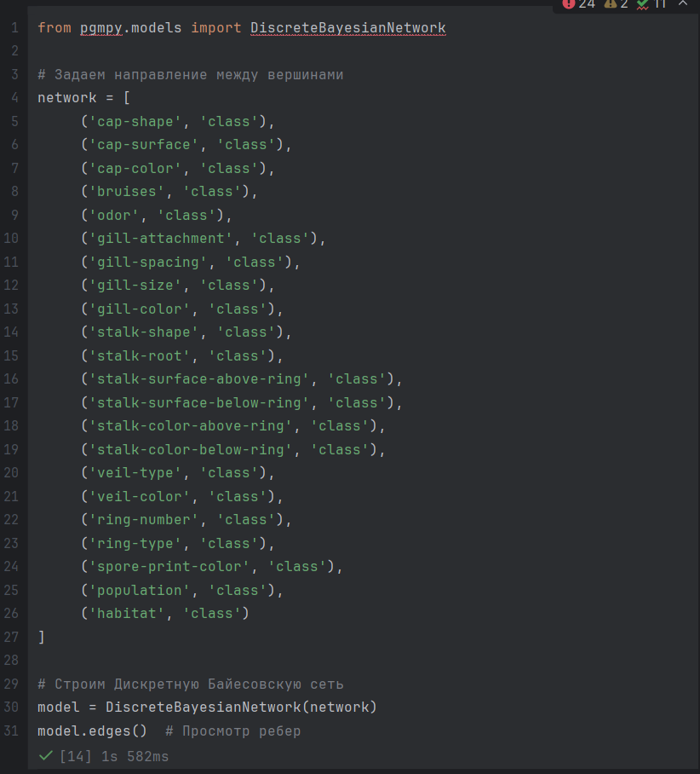
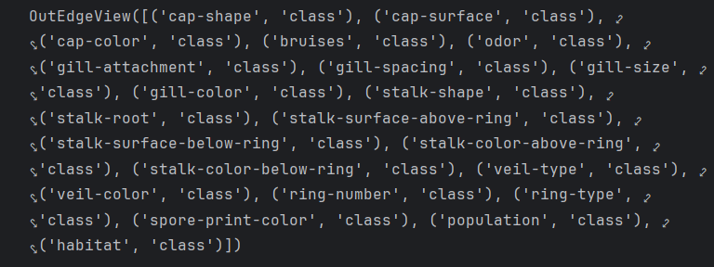
Построение Bayesian Network

Slide 7
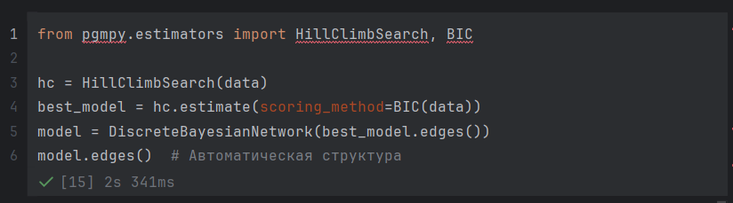
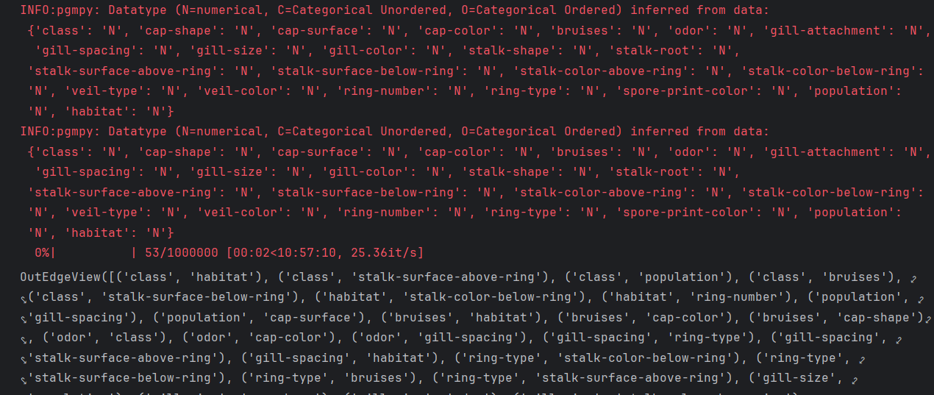
Построение Bayesian Network

Slide 8
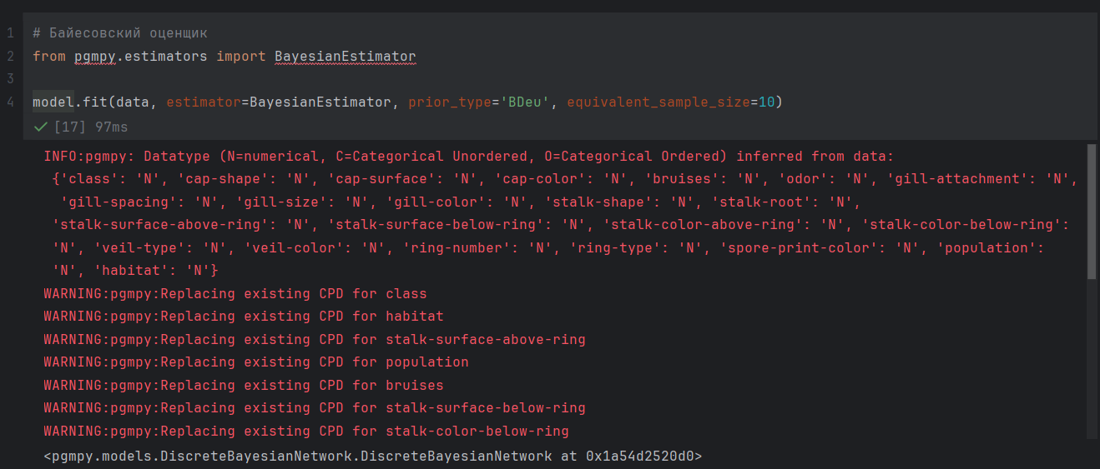
Оценка параметров и CPT

Slide 9
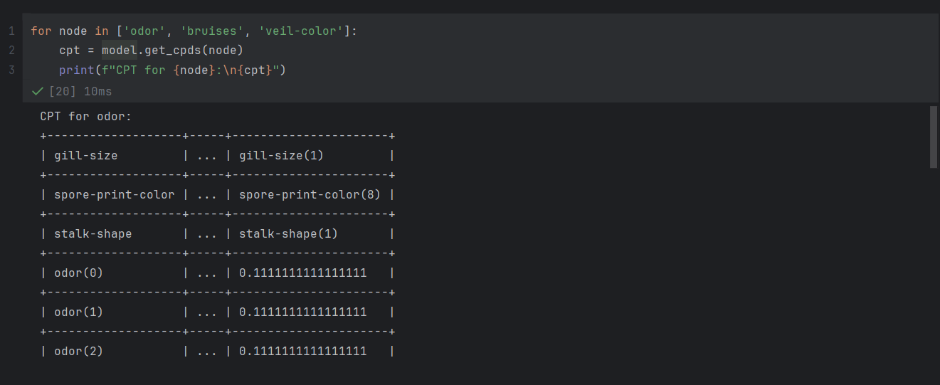
Оценка параметров и CPT

Slide 10
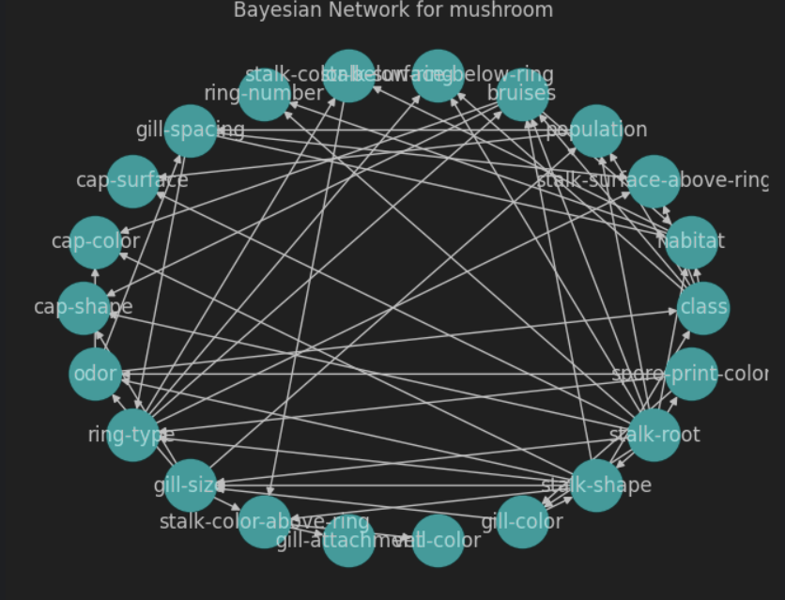
Визуализация сети

Slide 11
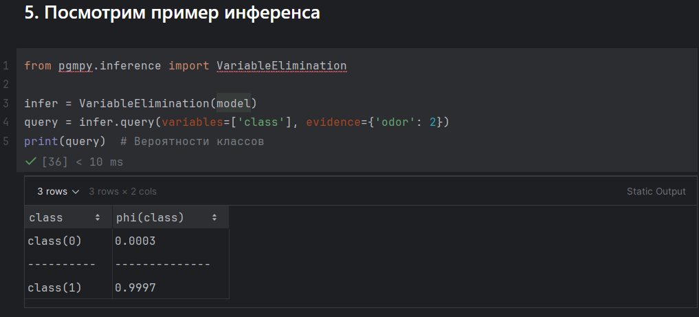
Пример интерфейса

Slide 12
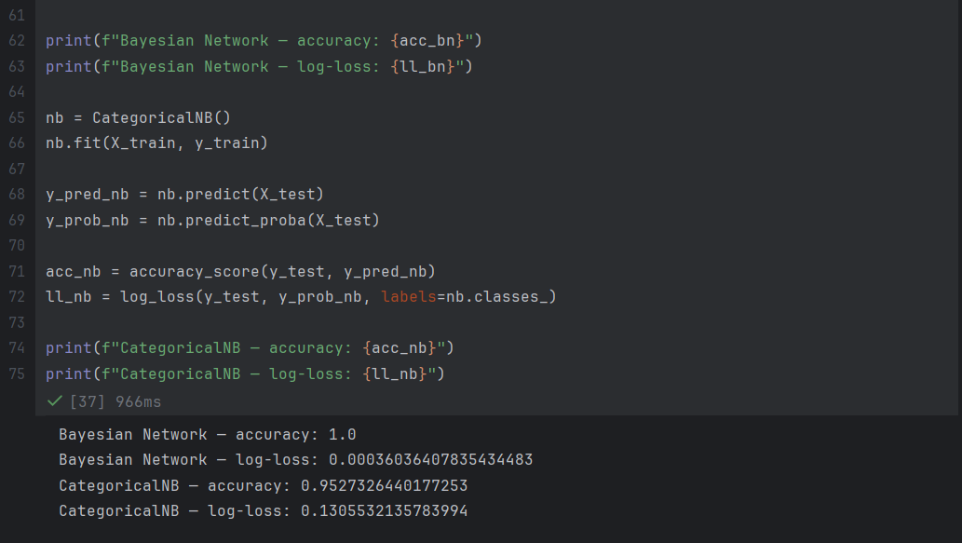
Оценка с Baseline

